Slide 1
화면 설계서

Slide 2
플래너 작성 메인 화면 (P01)
상상
플래너
로그인
마이 페이지
플래너
나만의 플래너
지역 추천
제목
X
게시판
xx.xx.xx
~
xx.xx.xx
자유 게시판
메모
리뷰 게시판
작성

Slide 3
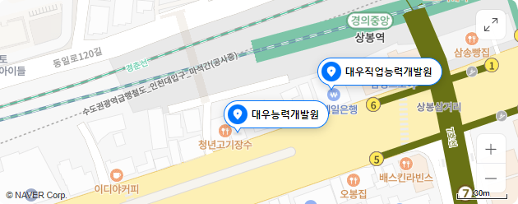
플래너 작성 팝업 (P02)
상상
플래너
로그인
마이 페이지
플래너
나만의 플래너
나만의 플래너 작성
지역 추천
제목을 입력하세요
X
게시판
기간
20xx . xx . xx
~
20xx . xx . xx
제목
~
인원
명
자유 게시판
xx.xx.xx
xx.xx.xx
메모
리뷰 게시판
메모
저장
취소
작성

Slide 4
플래너 작성 팝업 (P02)
상상
플래너
로그인
마이 페이지
플래너
나만의 플래너
나만의 플래너 작성
지역 추천
제목을 입력하세요
X
경고!
기간
최소 1명 이상의
인원을 선택해주세요!
게시판
20xx . xx . xx
~
20xx . xx . xx
제목
~
인원
명
확인
자유 게시판
xx.xx.xx
xx.xx.xx
메모
리뷰 게시판
메모
저장
취소
작성

Slide 5
플래너 작성 팝업 (P02)
상상
플래너
로그인
마이 페이지
플래너
나만의 플래너
나만의 플래너 작성
지역 추천
제목을 입력하세요
X
경고!
기간
제목을 입력해주세요!
게시판
20xx . xx . xx
~
20xx . xx . xx
제목
~
인원
명
확인
자유 게시판
xx.xx.xx
xx.xx.xx
메모
리뷰 게시판
메모
저장
취소
작성

Slide 6
플래너 작성 팝업 (P02)
상상
플래너
로그인
마이 페이지
플래너
나만의 플래너
나만의 플래너 작성
지역 추천
제목을 입력하세요
X
경고!
기간
~
게시판
20xx . xx . xx
종료날짜는 시작날짜 이후여야 합니다!
20xx . xx . xx
제목
~
인원
명
확인
자유 게시판
xx.xx.xx
xx.xx.xx
메모
리뷰 게시판
메모
저장
취소
작성

Slide 7
플래너 작성 팝업 (P02)
상상
플래너
로그인
마이 페이지
플래너
나만의 플래너
나만의 플래너 작성
지역 추천
제목을 입력하세요
X
경고!
기간
~
게시판
20xx . xx . xx
날짜를 설정해주세요!
20xx . xx . xx
제목
~
인원
명
확인
자유 게시판
xx.xx.xx
xx.xx.xx
메모
리뷰 게시판
메모
저장
취소
작성

Slide 8

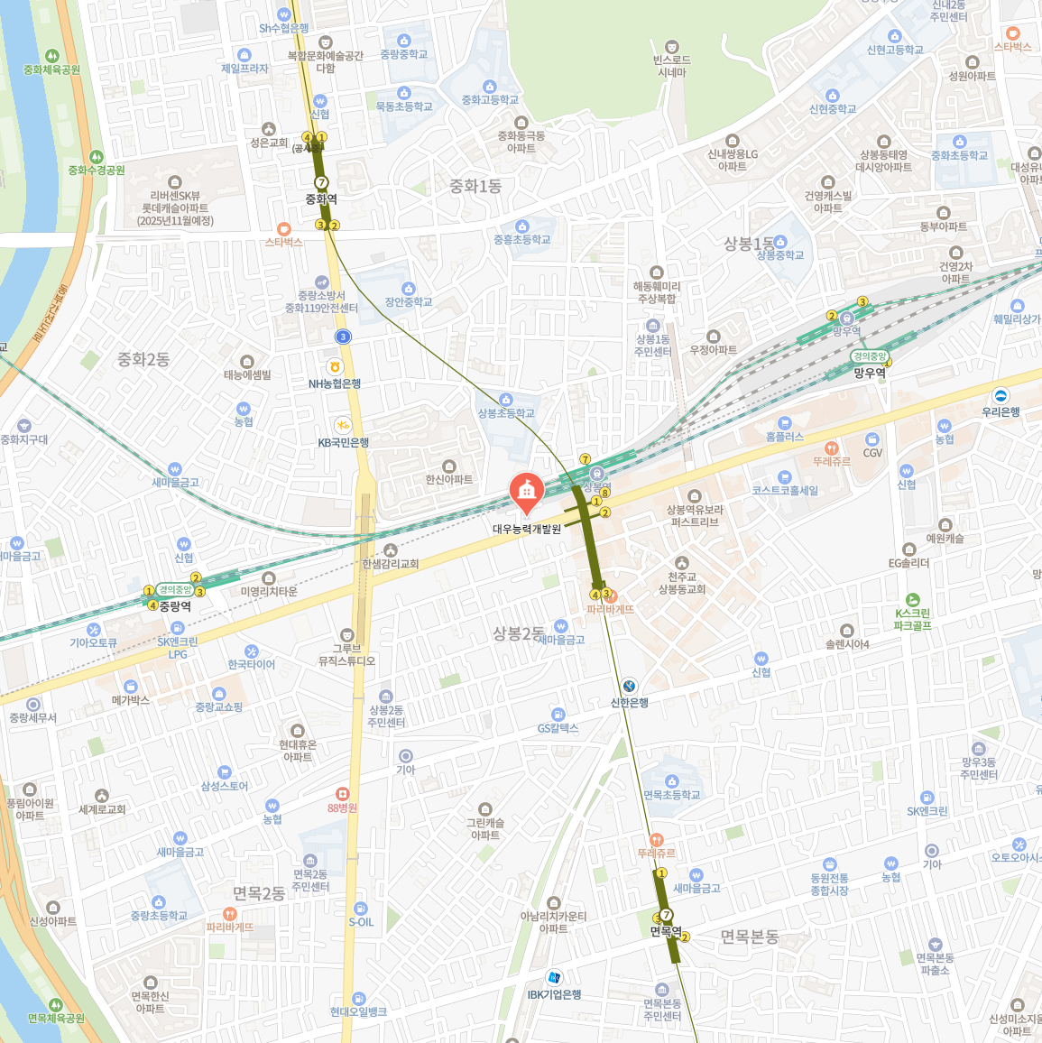


플래너 작성 화면 (P03)
일정
1일차 | xx. xx . xx (요일)
장소를 검색해주세요
xx . xx
(요일)
마량포구
X
대우능력개발원
층
서울 중랑구 망우로 285-1 UM타워 4~7층
시간 :
0
시간
02-978-0012
xx . xx
(요일)
메모 :
② 춘장대
X
.
.
.
시간 :
0
시간
메모 :
1 번째 장소와의 거리 :
4.5
km
xx . xx
(요일)
저 장
닫 기

Slide 9
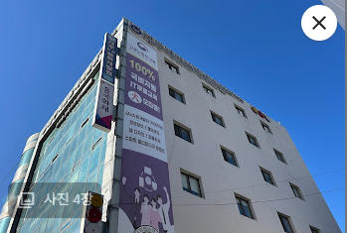

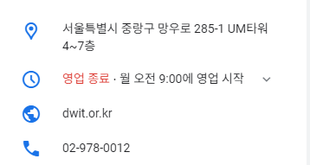
플래너 작성 화면 (P03)
일정
1일차 | xx. xx . xx (요일)
장소를 검색해주세요
xx . xx
(요일)
마량포구
X
대우능력개발원
층
서울 중랑구 망우로 285-1 UM타워 4~7층
시간 :
0
시간
02-978-0012
xx . xx
(요일)
메모 :
② 춘장대
X
.
.
.
대우능력개발원
시간 :
0
시간
메모 :
1 번째 장소와의 거리 :
4.5
km
xx . xx
(요일)
추 가
취 소
저 장
닫 기

Slide 10
플래너 작성 화면 (P03)
일정
1일차 | xx. xx . xx (요일)
장소를 검색해주세요
xx . xx
(요일)
마량포구
X
대우능력개발원
층
서울 중랑구 망우로 285-1 UM타워 4~7층
시간 :
0
시간
02-978-0012
xx . xx
(요일)
경고
메모 :
② 춘장대
X
모든 날짜에 1개 이상의
장소를 넣어주세요!
.
.
.
시간 :
0
시간
메모 :
1 번째 장소와의 거리 :
4.5
km
확인
xx . xx
(요일)
저 장
닫 기

Slide 11
플래너 작성 화면 (P03)
일정
1일차 | xx. xx . xx (요일)
장소를 검색해주세요
xx . xx
(요일)
마량포구
X
대우능력개발원
층
서울 중랑구 망우로 285-1 UM타워 4~7층
시간 :
0
시간
02-978-0012
xx . xx
(요일)
경고
메모 :
② 춘장대
X
시간을 선택해주세요!
.
.
.
시간 :
0
시간
메모 :
1 번째 장소와의 거리 :
4.5
km
확인
xx . xx
(요일)
저 장
닫 기

Slide 12

나만의 플래너 화면(P04)
상상
플래너
로그인
마이 페이지
플래너
지역 추천
제 목
xx.xx.xx ~ xx.xx.xx (n명)
게시판
메 모
자유 게시판
1일차
2일차
N일차
리뷰 게시판
① 마량포구
1시간
① 장소
시간
① 장소
시간
충남 서천군 서면 마량리 339-2
041-950-4525
주소
전화번호
주소
전화번호
② 장소
시간
② 장소
시간
② 장소
시간
주소
전화번호
주소
전화번호
주소
전화번호
수 정
삭 제

Slide 13
플래너 삭제 화면(P05)
상상
플래너
로그인
마이 페이지
플래너
지역 추천
나만의 플래너 삭제
X
제 목
정말로 삭제하시겠습니까?
xx.xx.xx ~ xx.xx.xx (n명)
게시판
메 모
자유 게시판
1일차
2일차
N일차
확인
취소
리뷰 게시판
① 마량포구
1시간
① 장소
시간
① 장소
시간
충남 서천군 서면 마량리 339-2
041-950-4525
주소
전화번호
주소
전화번호
② 장소
시간
② 장소
시간
② 장소
시간
주소
전화번호
주소
전화번호
주소
전화번호
수 정
삭 제

